Slide 1
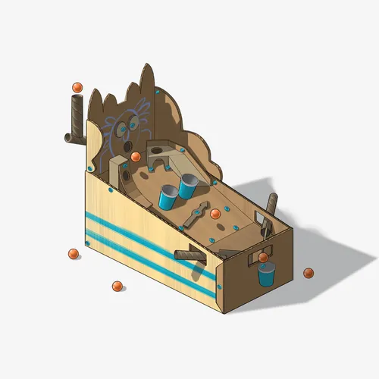
DÉfi de conception de jeux d’arcade

Slide 2
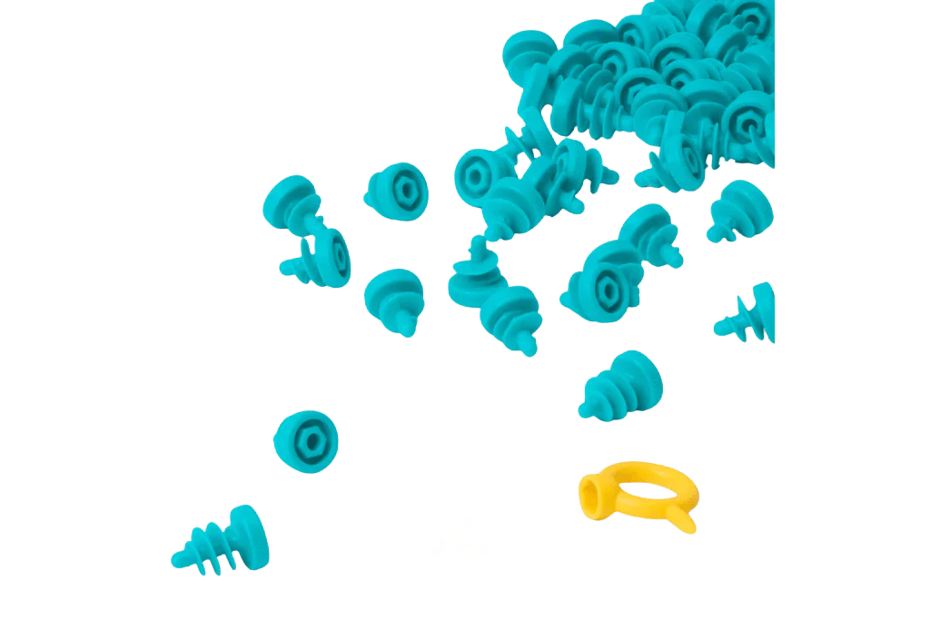

MatÉRIEL:
  carTON
  KIT MAKEDO
  N’IMPORTE QUOI D’AUTRE QUE VOUS POUVIEZ TROUVER !
Click here - Using the Makedo Tools

Slide 3
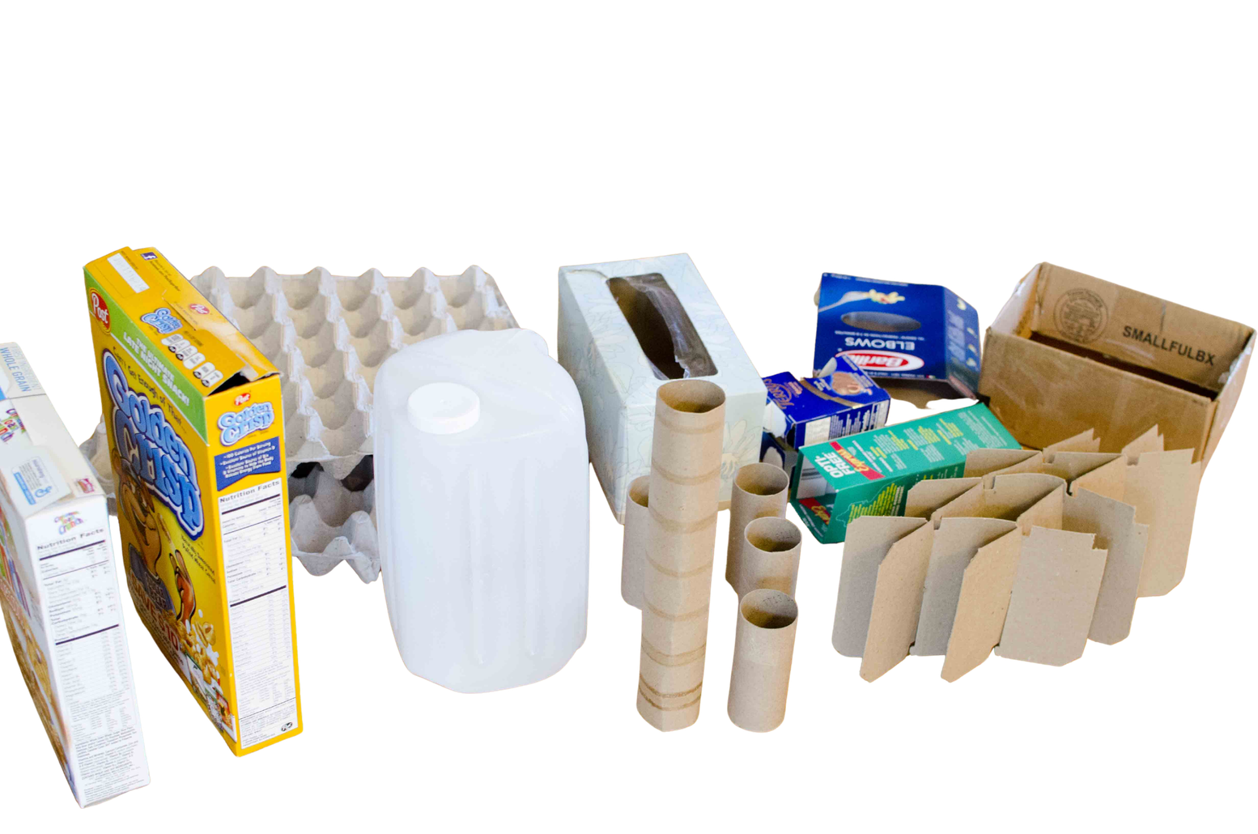
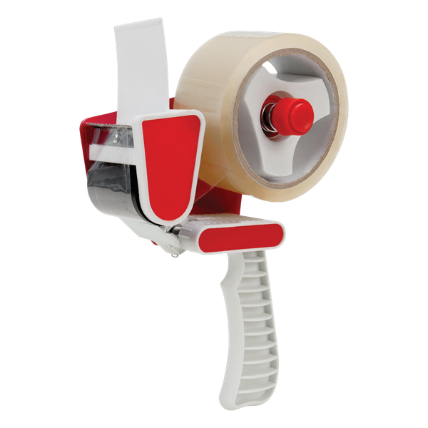
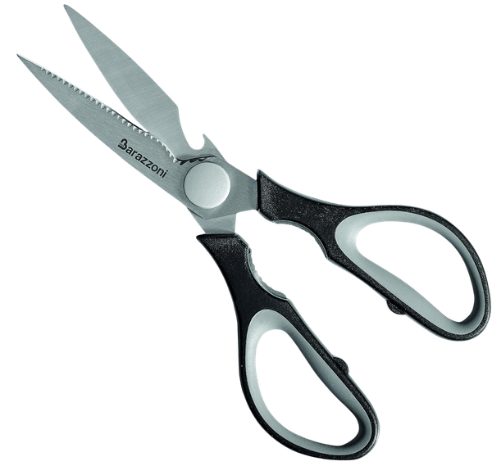
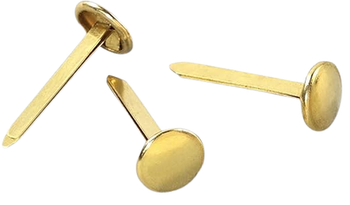
MatÉriEL:
  carTON
  RUBAN ADHÉSIF
  CISEAUX
  attaches en mÉtal
  n’importe quoi vous pourriez trouver !

Slide 4


DÉFI
Créez et construisez un…
JEU D’ARCADE !

Slide 5
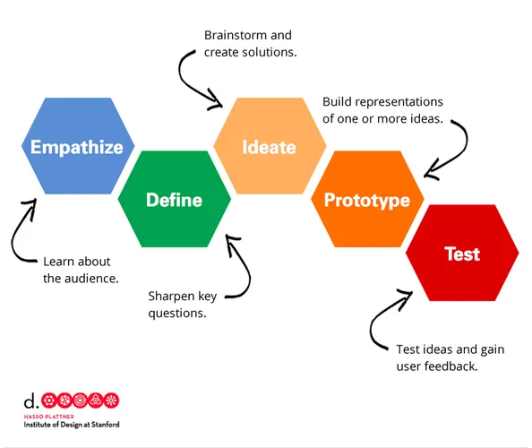
DÉMARCHE DESIGN

Slide 6

DÉMARCHE DESIGN
Étape 1: Sois empathétique
Apprendre tes utilisateurs

Slide 7
L’empathie
Comprenez qui jouera à votre jeu d’arcade et ce qu’ils aiment.
Questions :
1. Qui jouera à votre jeu d’arcade ?
(Des enfants ? Des adolescents ? Des adultes ? Tout le monde ?)
2. Qu’est-ce que ces joueurs aiment faire pour s’amuser ?
3. Quels problèmes pourraient-ils rencontrer en jouant à des jeux d’arcade ?
Comment pouvons-nous rendre le jeu inclusif afin que tous les joueurs puissent en profiter ?

Slide 8




“Entretiens avec les joueurs”
1. Mettez- vous en équipe avec un camarade de classe.
2. Décidez qui sera le “joueur d’arcade” et le ‘concepteur de jeu”.
3. Les concepteurs ont 2 minutes pour poser au joueur des questions sur les caractéristiques qu’il aime dans le jeu.
4. Échangez les rôles et répétez l’activité.
5. Trouvez un nouveau partenaire et rÉessayer

Slide 9
PENSÉE CONCEPTUELLE
ÉTAPE 2 : dÉFINIR
Établir des questions clés

Slide 10
DéFINir
EXPLIQUER CLAIRMENT LE DÉFI QUE VOUS ESSAYER DE RÉSOUDRE.
Questions:
  Quel est l’objectif principal de votre jeu d’arcade ? Qu’est-ce qui permettra À votre jeu de se démarquer des autres?
  Quelles compétences les joueurs développereont-ils en jouant?

Slide 11

“défi mural”
Placez des notes autocollantes avec des idées de défis sous au moins trois catÉgorieS.
Celles-ci peuvent inclure des jeux existants ou des descriptions de Nouvelles idées.
Déplacer des joueurs de soccer pour bloquer le ballon pour qu’il ne rentre pas dans le filet

Slide 12
Pensée conceptuelle
Étape 3: imaginer
Faites un remue-méninges et créez des solutions

Slide 13
Imaginer
FAITES UN REMUE-MÉNINGES POUR TROUVER AUTANT D’IDÉES QUE POSSIBLE.
Questions:
  CrÉEZ UNE LISTE D’IDÉES SANS PORTER DE JUGEMENT. TOUTES LES IDÉES ONT DE LA VALEUR !
  Quelle(s) idée(s) seraient les plus surprenantes ou créatives ?
  Quels obstacles pourriez-vous rencontrez et comment la rÉsolution de problÈmes peut-elle vous aider ?

Slide 14

“carrousel d’idées”
Les groups commencent à différentes stations avec du papier et des marqueurs. Ils ont 3 minutes pour faire un croquis du plan du concept de jeu auquel ils pensent. Lorsque le temps est écoulé, ils passent à la station suivante et ajoutent des idées ou améliorent l’idée laissé par le groupe prédécent.
Continuez jusqu’à ce que tous les groupes aient visité chaque station.

Slide 15
Pensée conceptuelle
ÉTAPE 4: prototype
CRÉER UNE OU PLUSIEURS IDÉES

Slide 16
prototype
CONSTRUISEZ VOTRE JEU EN UTILISANT LE MATÉRIEL FOURNI.
Questions:
  QUELS MATÉRIAUX POUVEZ-VOUS UTILISER MAINTENANT POUR CONSTRUIRE VOTRE JEU ?
  COMMENT ALLEZ-VOUS MONTRER LES PARTIES PRINCIPALES DU JEU DANS VOTRE PROTOTYPE ?
  Que devront faire les joueurs dans votre prototype ? Comment pouvez-vous rendre les directives claires ?

Slide 17

un prototype est...
un premier modèle ou un modèle préliminaire d’une invention.
Créé avec un objectif
Destiné à être amélioré
Un model 3D physique

Slide 18

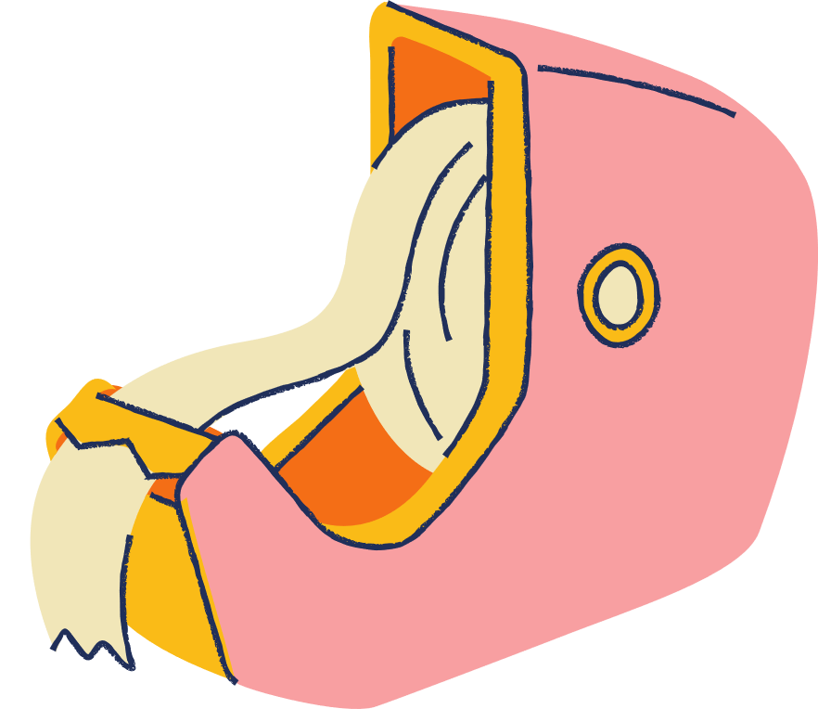
Être respectif du matériel et des autres.
Pensez vert en utilisant le matériel judicieusement.
Être inclusive de toutes les idées.
Attentes du makerspace

Slide 19
Pensée conceptuelle
Étape 5: tester
Tester les idées et invite la rétroaction

Slide 20
test
ESSAYER VOTRE JEU ET APPRENEZ À PARTIR DES COMMENTAIRES.
Questions:
  QU’EST-CE QUE LES JOUEURS AIMENT LE PLUS DANS VOTRE JEU ?
  QU’EST-CE qui a RENDU LES JOUEURS CONFUS OU FRUSTRÉS?
  Qu’est-ce que vous changeriez pour améliorer votre jeu ?

Slide 21

“jouer et échanger”
“jouer et échanger" – La moitié des groupes installent leur prototype, tandis que l’autre moitié se promène pour jouer et tester les jeux.
Après 10-15 minutes, ils échangent les rôles.
Tout le monde écrit des courts commentaires sur des notes autocollantes et les laisse à chaque station de jeu.

Slide 22
Pensée conceptuelle
Étape 6: Révision

Slide 23
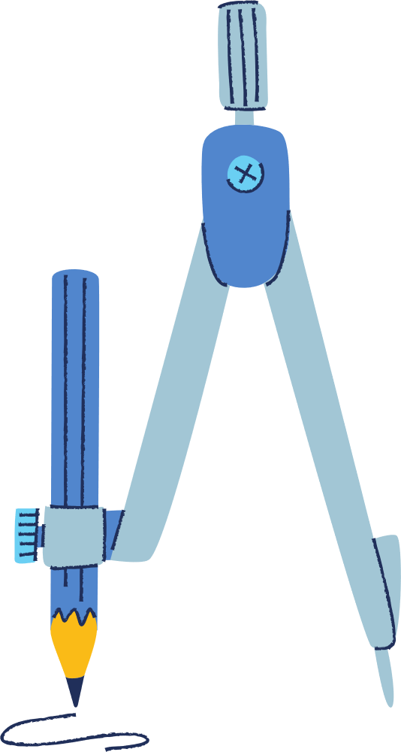
Vous voulez continuer à apprendre ?
Voici d’autres défis à essayer ...

Slide 24
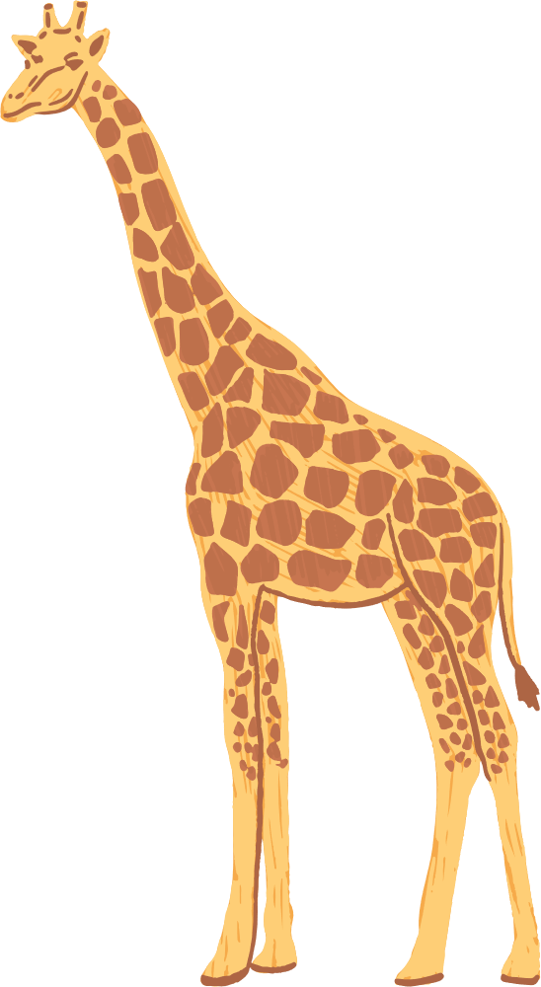
défi
Créez un prototype qui ...
Aide un animal

Slide 25

défi
Créez un prototype qui...
Aide les personnes sans maison

Slide 26

défi
Créez un prototype qui...
Donne une nouvelle vie aux anciennes technologies

Slide 27

défi
Créez un prototype qui...
Arrose automatiquement une plante

Slide 28
vocabulaIRE:
design
arcade
méchanismE
force
motion
EmpathiE
définir
imaginer
prototype
test
rétroaction

Slide 29

FÉLICITATIONS !
SVP partagez des photos de vos creations à COE@gnb.ca et remplissez ce sondage pour être inscrit(e) à un tirage au sort !

